Slide 1


Материально-техническая база адаптивной физической культуры: ключевые аспекты Специализированный инвентарь обеспечивает безопасность и эффективность занятий.

Slide 2
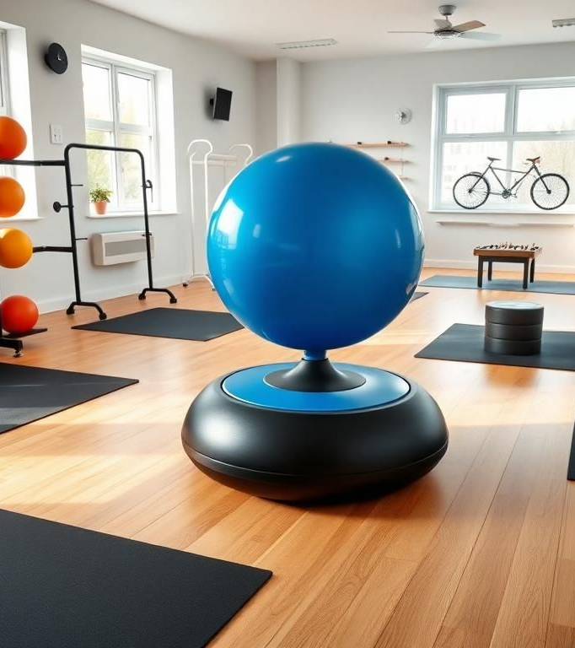
Роль материально-технической базы в развитии адаптивной физической культуры Материально-техническая база обеспечивает доступность и безопасность занятий, поддерживая восстановление и укрепление здоровья лиц с ограниченными возможностями здоровья.

Slide 3
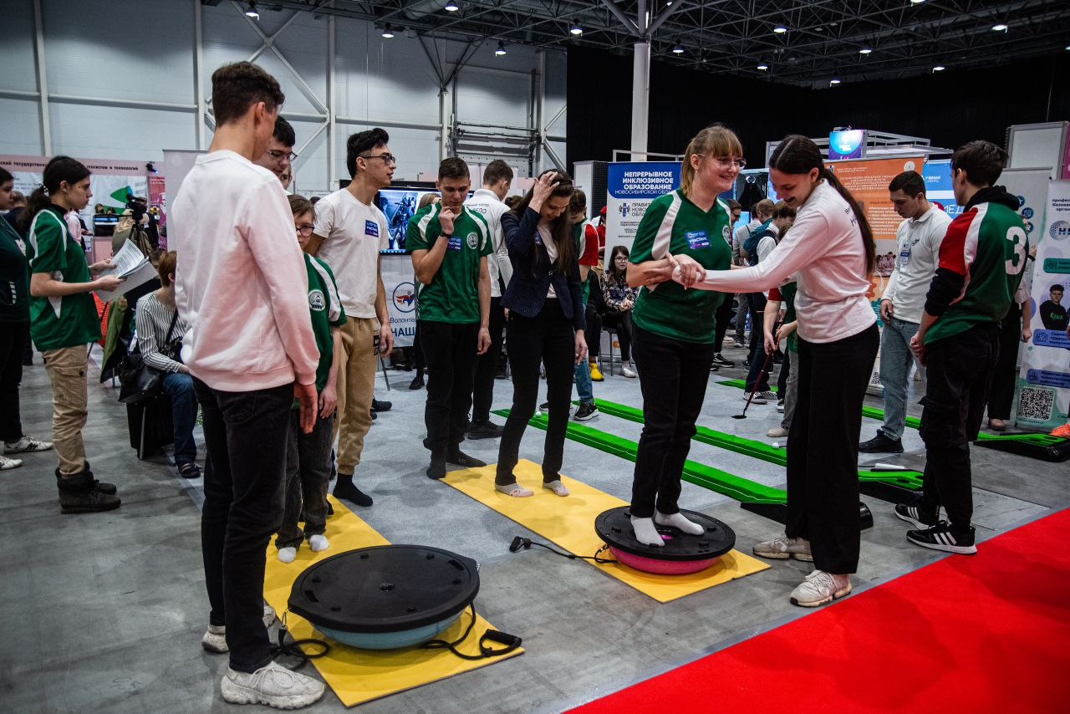
Комфорт и безопасность через специально оборудованные помещения
Безбарьерная среда включает поручни, противоскользящие маты и регулируемые тренажёры, адаптированные под различные потребности инвалидов.
Примеры кампусных зон показывают интеграцию требований безопасности, позволяя максимально комфортно и эффективно проводить адаптивные занятия.

Slide 4
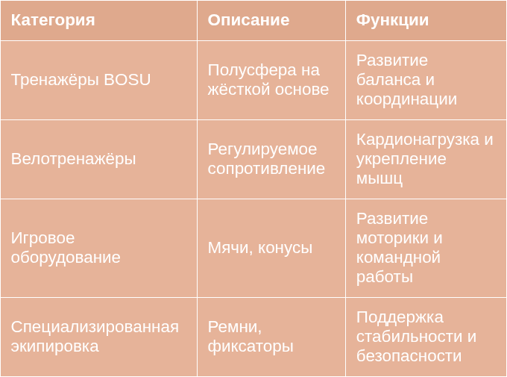
Основные категории спортивного инвентаря для адаптивной физкультуры
Представленная таблица демонстрирует виды инвентаря, их функции и технические особенности, применяемые в колледже. Разнообразие инвентаря обеспечивает комплексный подход к развитию физических и координационных навыков.
Данные колледжа адаптивной физической культуры

Slide 5
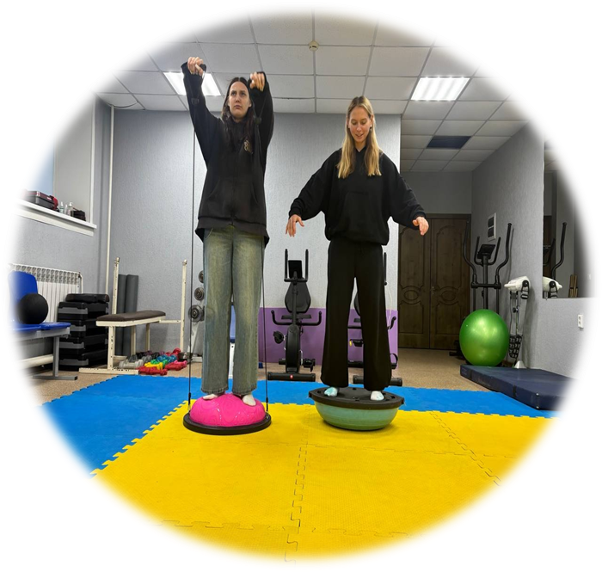
Динамика развития координации с использованием тренажёра BOSU
Регулярные тренировки способствуют значительному улучшению мышечной устойчивости и контроля движений. Использование BOSU эффективно повышает координацию и баланс за краткий срок тренировок.
Подходит для всех назологий.
Исследование колледжа, 2023 год

Slide 6




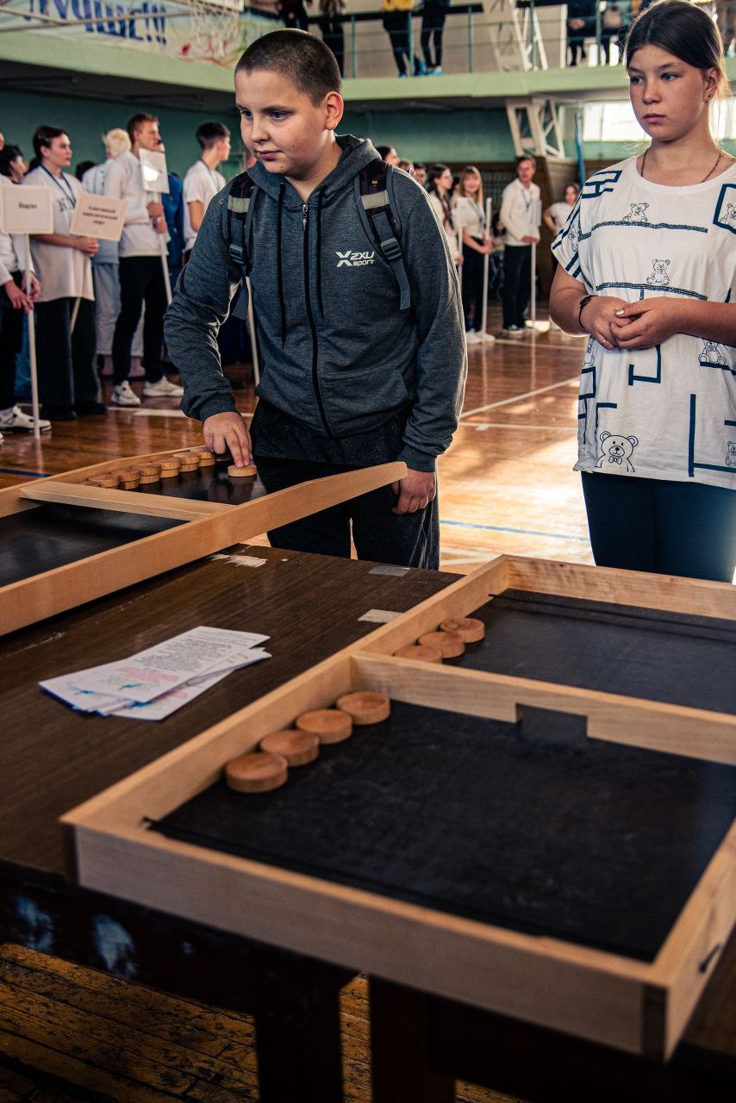



Позитивное влияние интеллектуальных игр на обучающихся с ОВЗ
Развитие когнитивных функций Интеллектуальные игры активизируют внимание, память и логическое мышление, способствуя умственному развитию обучающихся.
Улучшение социальных навыков Настольные и шахматные игры стимулируют коммуникацию и взаимодействие, поддерживая социализацию учащихся с особыми потребностями.
Поддержание умственной активности Регулярное участие в играх помогает сохранять концентрацию и быстро реагировать на изменяющиеся условия.

Slide 7

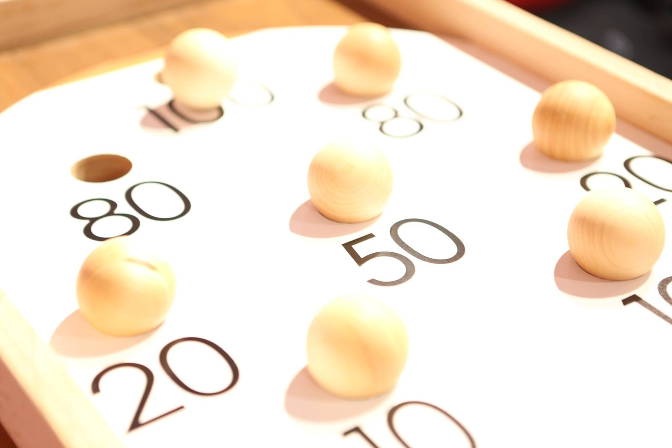
«Кульбуто» (Culbuto) — настольная игра французского происхождения. Игра требует от игроков точности и стратегического мышления.
Цель игры — управляя деревянным столом с лунками, закатить в них шарики. Лунки градированы по очкам, что мотивирует игрока целенаправленно управлять шариками и использовать тактические хитрости.
Некоторые особенности игры:
Улучшает концентрацию, моторику рук и координацию движений.
Способствует развитию навыков ориентирования в пространстве.
Стимулирует мышечную активность.

Slide 8
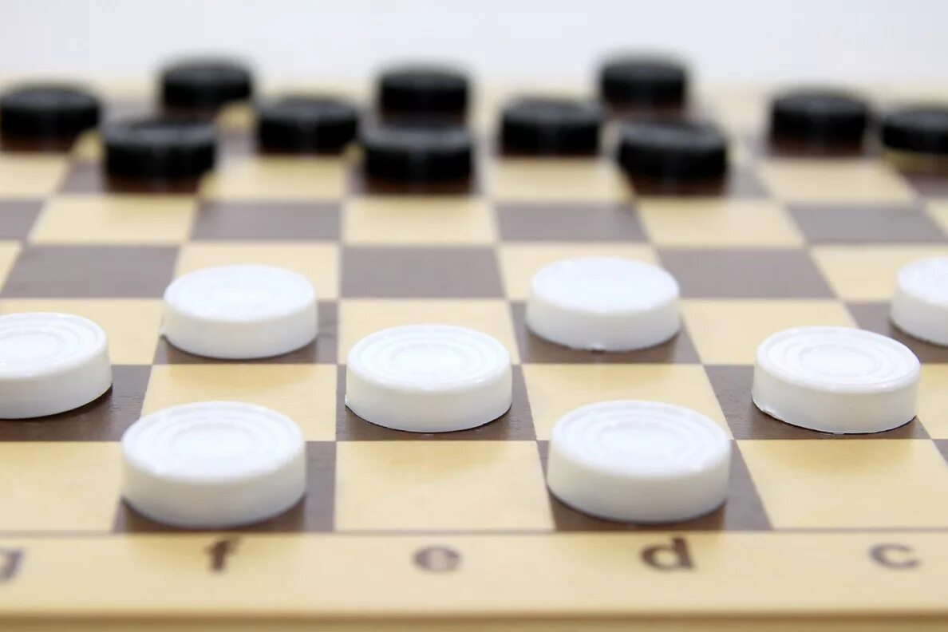
Шашки — логическая настольная игра для двух игроков, заключающаяся в передвижении определённым образом фишек-шашек по клеткам шашечной доски. Каждому игроку принадлежат шашки одного цвета: чёрного или белого
Игра в шашки полезна для развития интеллектуальных и социальных навыков. Она помогает развивать логическое мышление, концентрацию внимания, память и стратегическое мышление, а также способствует социальному взаимодействию. Польза игры зависит от возраста участников — шашки полезны как для детей, так и для взрослых.

Slide 9
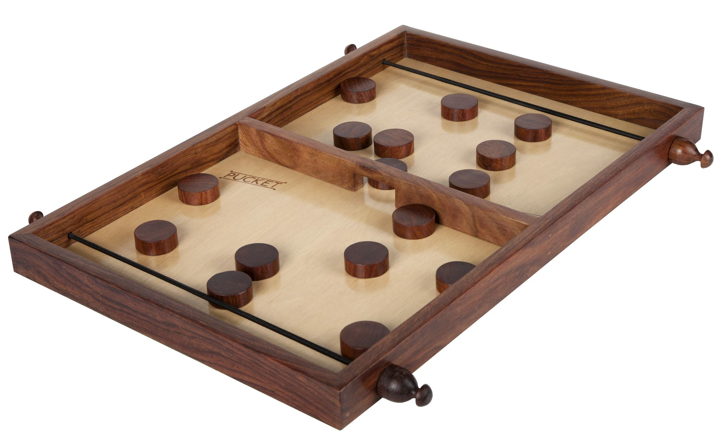
«Тэйбл эластик» — настольная игра на ловкость и скорость реакции. Подходит людям любого возраста с разными материальными и физическими возможностями
Настольная игра «Тэйбл-эластик» полезна для развития мелкой моторики, внимания и быстроты реакции. Это динамичная игра, в которой игроки с помощью эластичной резинки перебрасывают фишки (биты) через отверстие посередине игрового поля на поле соперника.
Эффект:
Развитие выносливости рук
Улучшение точности
Развитие скорости
Формирование эмоциональной связи

Slide 10
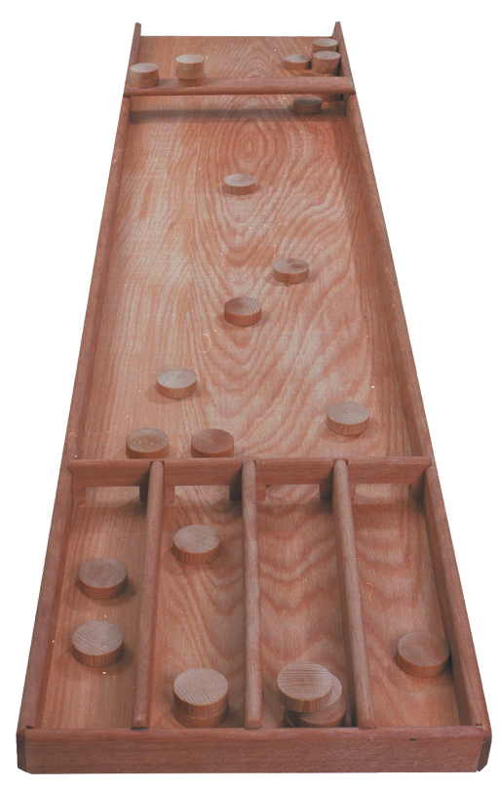
«Жульбак»— спортивная настольная игра, в которой участники должны закатить деревянные шайбы в лузы на игровом поле.
Суть игры — забить 30 деревянных шайб (фишек) в 4 лузы на доске. Каждая луза даёт разное количество очков (слева направо): первая — 2 очка, вторая — 3 очка, третья — 4 очка, четвёртая — 1 очко.
Игра развивает:
Глазомер и мелкую моторику
Чёткость и координацию движений
Гибкость ума

Slide 11

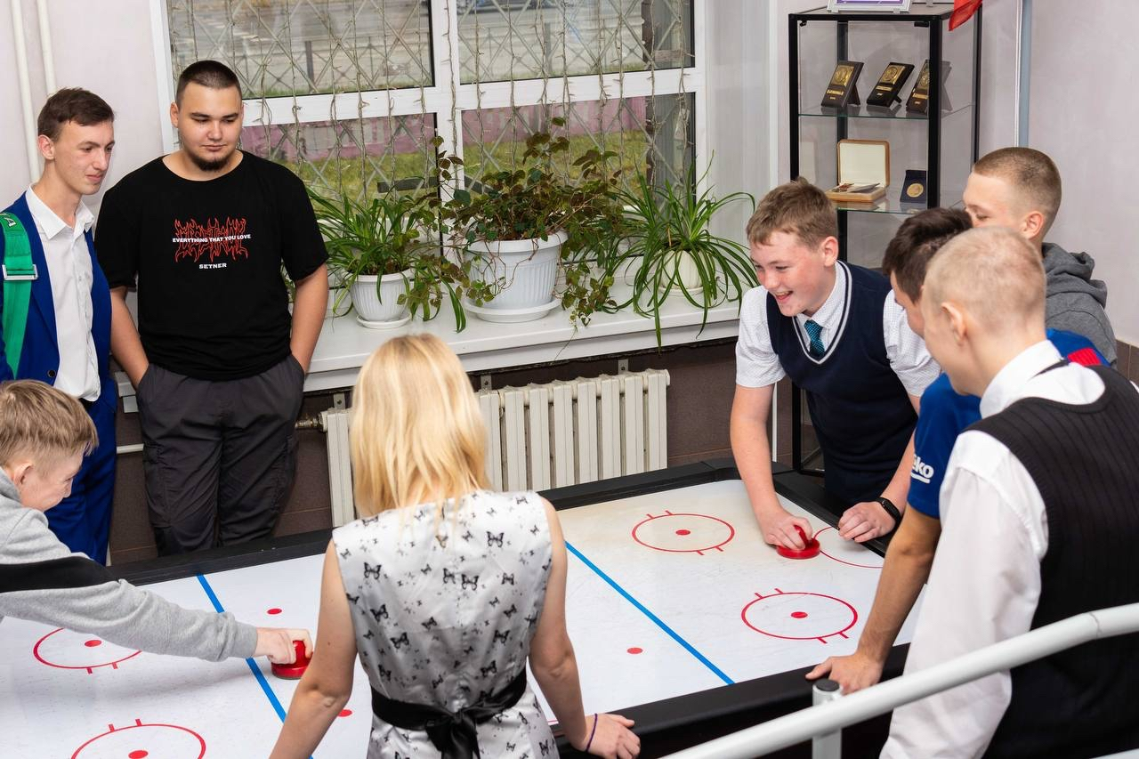
Рекреационные зоны общежития: условия для социализации и отдыха Оборудование зон отдыха Общежитие оснащено бильярдными столами, шахматами и разнообразными настольными играми, создающими комфортные условия для досуга и умственного развития. Влияние на социальную интеграцию Такое оснащение стимулирует мотивацию к общению, укрепляет командный дух и способствует формированию дружеской атмосферы среди студентов с ОВЗ.

Slide 12



Основные задачи материально-технической базы адаптивной физической культуры
Обучающиеся защищены от случайных травм и учились в условиях, соответствующих их здоровью.
Спортивные залы и оборудование устроены так, чтобы ими могли пользоваться абсолютно все люди, у кого ограниченные возможности здоровья
Объединить школьные уроки физкультуры, тренировки и отдых так, чтобы дети развивались физически и общались друг с другом, укрепляли дружбу и приобретали полезные привычки.

